Slide 1
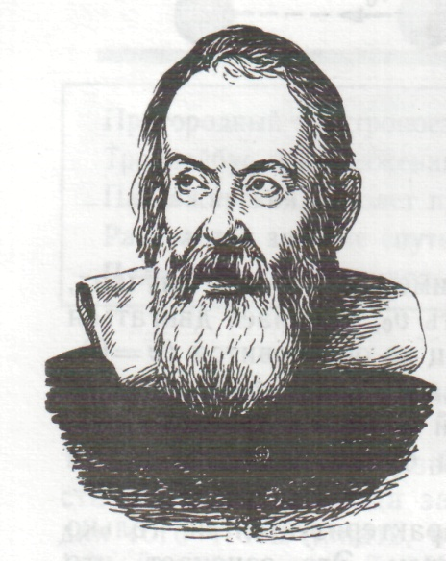
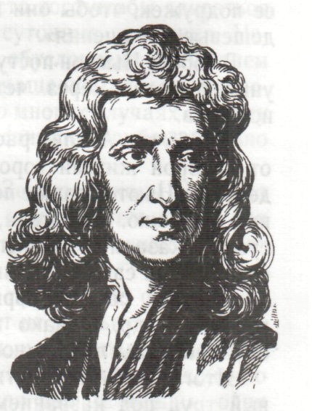
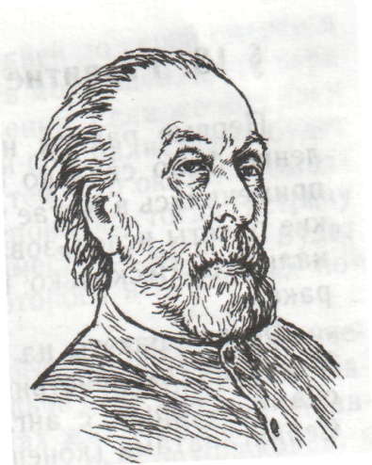
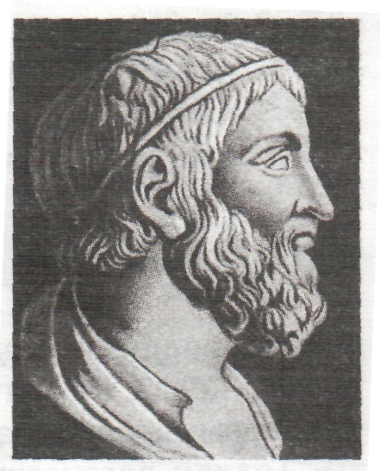
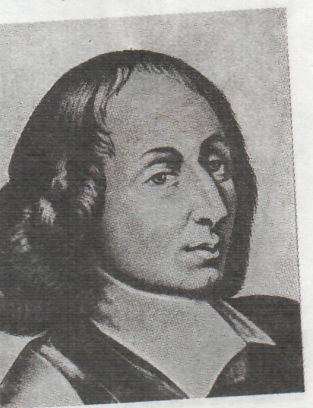
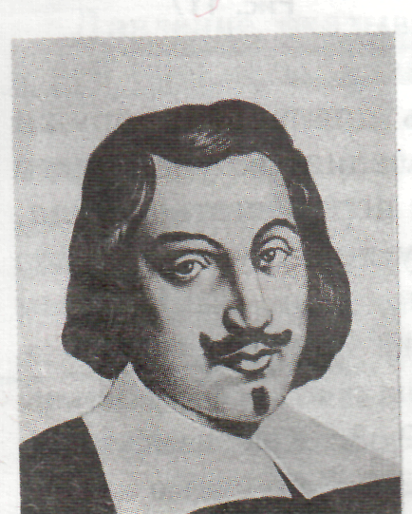
Назовите фамилии физиков

Slide 2
1. Галилей Галилео
2. Исаак Ньютон
3. Константин Циолковский
4.Архимед
5. Блез Паскаль
6. Эванджелиста Торричелли

Slide 3
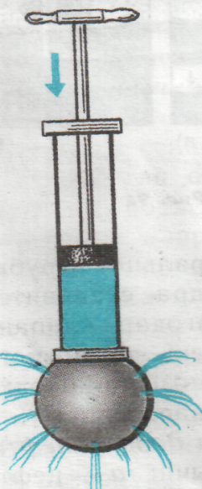
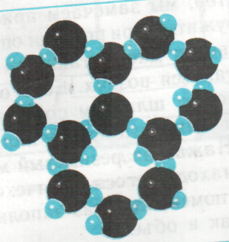
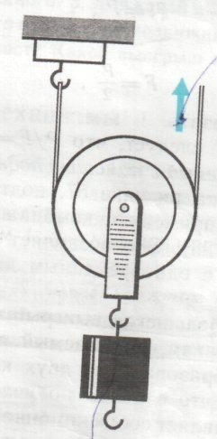
Что изображено на рисунке

Slide 4
1. Роликовый подшипник
2. Шар Паскаля
3. Строение молекул льда
4. Подвижный блок
5. Взаимодействие молекул

Slide 5
Назовите элементы цепи и начертите схему

Slide 6
1. Батарея гальванических элементов
2. Лампочка
3. Вольтметр
4. Реостат
5. переключатель
6. соединительные провода

Slide 8
1. Как называется прибор для измерения объема? 2. Чему равен объем шара? 3. Почему термометры показывают разные значения?

Slide 9
1. Мензурка
2. 10 мл
3. До опускания в воду шар был нагрет

Slide 10
1. Назовите элементы цепи 2. Какие ошибки допущены при сборке цепи?

Slide 11
1. а) резистор
б) лампочка
в) вольтметр
г) ключ
д) амперметр
е) источник тока
2. вольтметр и амперметр соединены неправильно

Slide 12
Что находится за ширмой ?

Slide 14
Если положить листок бумаги на край стола и на листок поставить пустую бутылку горлышком вниз и резким движением выдернут листок , бутылка остается на месте. Почему ?

Slide 15
При резком выдергивании бумаги из под бутылки время взаимодействия указанных тел мало, поэтому небольшая сила трения, действующая на бутылку, не может сообщить последней скорость в горизонтальном направлении. Практически бутылка сохраняет состояние покоя по инерции.

Slide 16
Как мы знаем самопроизвольно вода двигаться снизу вверх не может. Тогда объясните явление которое видно на рисунке

Slide 17
Фонтан объясняется атмосферным давлением и разряжением, полученным в колбе

Slide 18
Расскажите, что изображено на каждом рисунке, какое физическое явление используется или находит проявление, какое действие оно оказывает.

Slide 19
Электромагнит переносит железные листы, используется магнит ное действие тока.
В электросварке используется тепловое действие тока.
Изолированный от земли электрометр имеет заряд.
Увеличение давления нефти при накачивании воды основано на законе Паскаля.
Магнитное поле вредно действует на правильный ход часов.
Электрическое поле используется для очистки воздуха.

Slide 20
Расскажите, что изображено на каждом рисунке, какое физическое явление используется или находит проявление, какое действие оно оказывает.

Slide 21
При плохом контакте происходит разрушение изоляции у про водника, обусловленное тепловым действием тока.
Заземление бензовоза делается с целью предохранения от искро вого разряда, обусловленного электростатическими зарядами, возни кающими при движении бензовоза.
В электрическую цепь входят два проводника одинаковой длины и сечения, но обладающие разным сопротивлением. Первый провод ник имеет большее сопротивление, и на нем больше напряжение; поэтому лампа, подключенная параллельно к нему, горит ярко.
В автомобильной свече используется искровой разряд для воспламенения горючей смеси.
Два разнородных электрода, опущенные в речную воду, образуют гальванический элемент; поэтому гальванометр, замыкающий электрическую цепь, обнаруживает ток.
Проходя крутой поворот на большой скорости, автомобиль может по инерции съехать с дороги в кювет.
Железный стержень штатива, находясь в магнитном поле Земли, намагничивается. Причем на нижнем конце образуется северный магнитный полюс, и он притягивает южный полюс магнитной стрелки. На верхнем — южный магнитный полюс, и он притягивает северный полюс магнитной стрелки.

